Slide 1




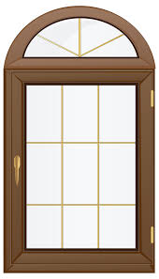






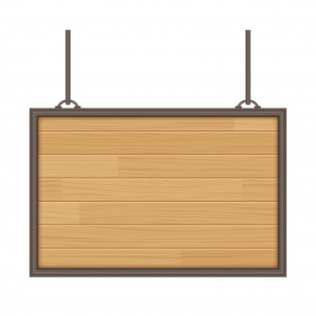

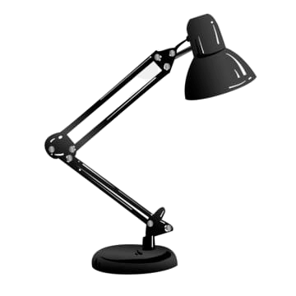







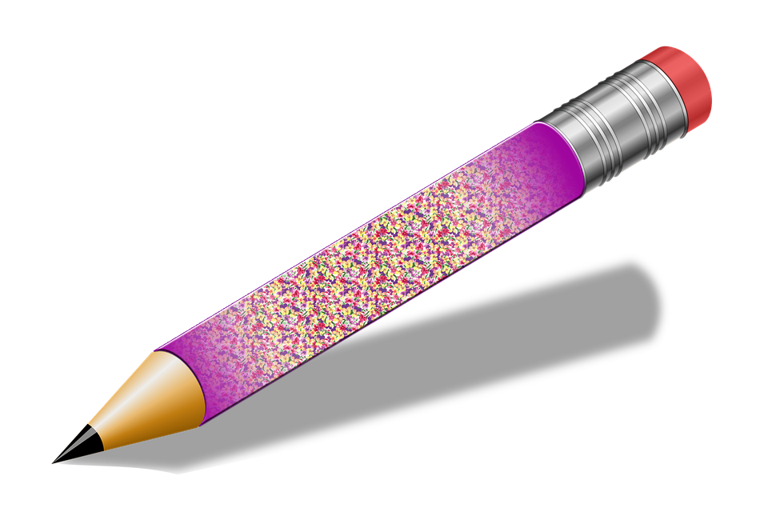


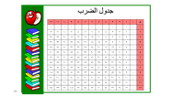


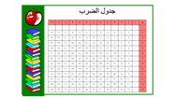
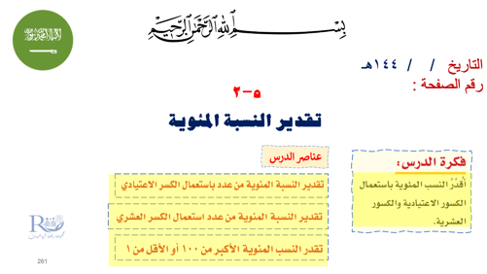

Slide 2

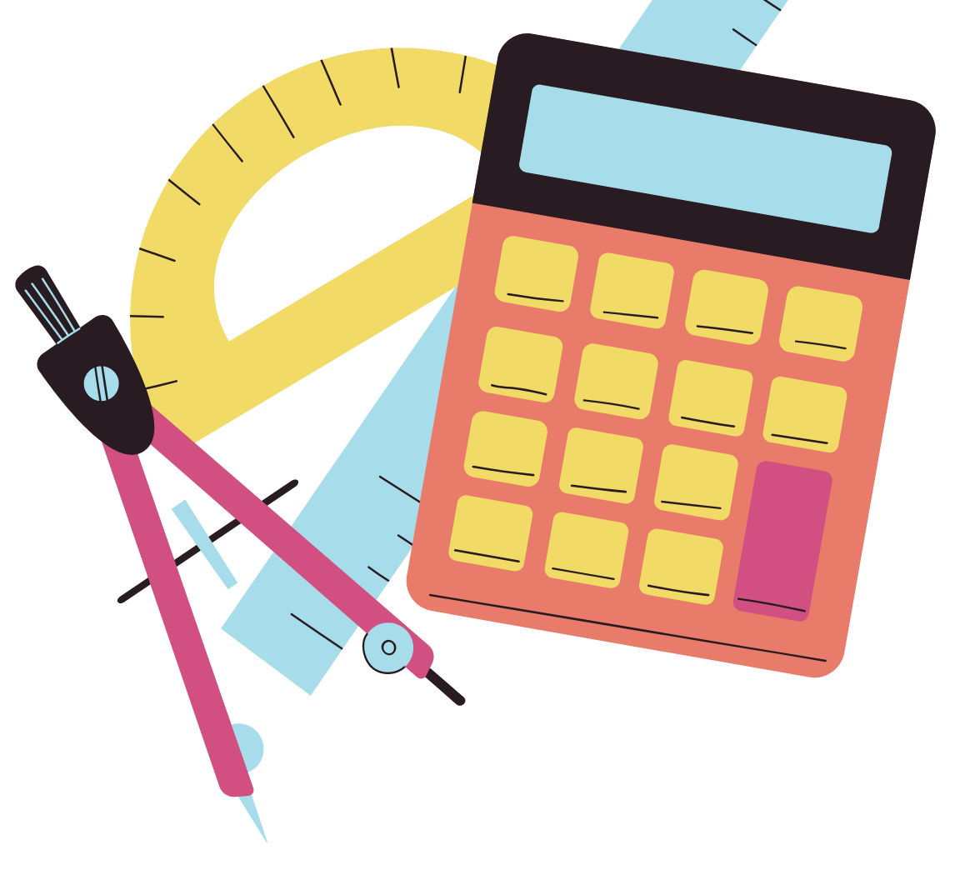

٢-٥
تقدير النسبة المئوية

Slide 3



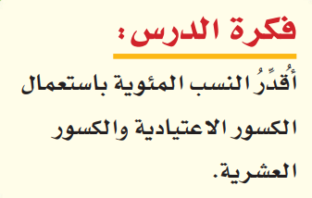


التاريخ / / ١٤٤هـ
رقم الصفحة :
٥-٢
تقدير النسبة المئوية

Slide 4
جدول الضرب
x | ٠ | ١ | ٢ | ٣ | ٤ | ٥ | ٦ | ٧ | ٨ | ٩ | ١٠ | ١١ | ١٢
٠ | ٠ | ٠ | ٠ | ٠ | ٠ | ٠ | ٠ | ٠ | ٠ | ٠ | ٠ | ٠ | ٠
١ | ٠ | ١ | ٢ | ٣ | ٤ | ٥ | ٦ | ٧ | ٨ | ٩ | ١٠ | ١١ | ١٢
٢ | ٠ | ٢ | ٤ | ٦ | ٨ | ١٠ | ١٢ | ١٤ | ١٦ | ١٨ | ٢٠ | ٢٢ | ٢٤
٣ | ٠ | ٣ | ٦ | ٩ | ١٢ | ١٥ | ١٨ | ٢١ | ٢٤ | ٢٧ | ٣٠ | ٣٣ | ٣٦
٤ | ٠ | ٤ | ٨ | ١٢ | ١٦ | ٢٠ | ٢٤ | ٢٨ | ٣٢ | ٣٦ | ٤٠ | ٤٤ | ٤٨
٥ | ٠ | ٥ | ١٠ | ١٥ | ٢٠ | ٢٥ | ٣٠ | ٣٥ | ٤٠ | ٤٥ | ٥٠ | ٥٥ | ٦٠
٦ | ٠ | ٦ | ١٢ | ١٨ | ٢٤ | ٣٠ | ٤٦ | ٤٢ | ٤٨ | ٥٤ | ٦٠ | ٦٦ | ٧٢
٧ | ٠ | ٧ | ١٤ | ٢١ | ٢٨ | ٣٥ | ٤٢ | ٤٩ | ٥٦ | ٦٣ | ٧٠ | ٧٧ | ٨٤
٨ | ٠ | ٨ | ١٦ | ٢٤ | ٣٢ | ٤٠ | ٤٨ | ٥٦ | ٦٤ | ٧٢ | ٨٠ | ٨٨ | ٩٦
٩ | ٠ | ٩ | ١٨ | 27 | ٣٦ | ٤٥ | ٥٤ | ٦٣ | ٧٢ | ٨١ | ٩٠ | ٩٩ | ١٠٨
١٠ | ٠ | ١٠ | ٢٠ | ٣٠ | ٤٠ | ٥٠ | ٦٠ | ٧٠ | ٨٠ | ٩٠ | ١٠٠ | ١١٠ | ١٢٠
١١ | ٠ | ١١ | ٢٢ | ٣٣ | ٤٤ | ٥٥ | ٦٦ | ٧٧ | ٨٨ | ٩٩ | ١١٠ | ١٢١ | ١٣٢
١٢ | ٠ | ١٢ | ٢٤ | ٣٦ | ٤٨ | ٦٠ | ٧٢ | ٨٤ | ٩٦ | ١٠٨ | ١٢٠ | ١٣٢ | ١٤٤

Slide 5

لوحة تعزيز النجوم

Slide 6
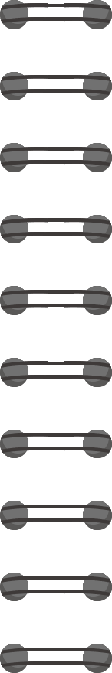



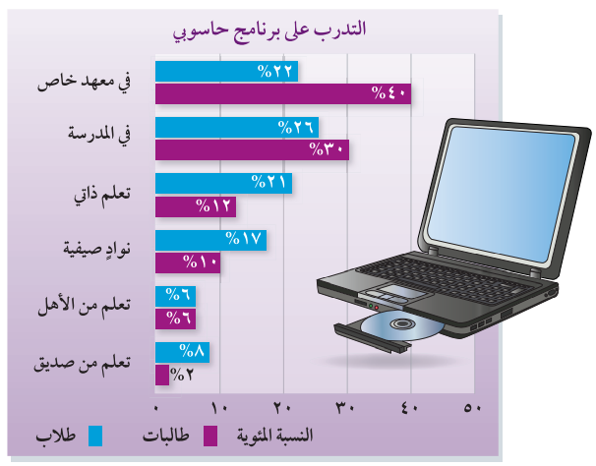

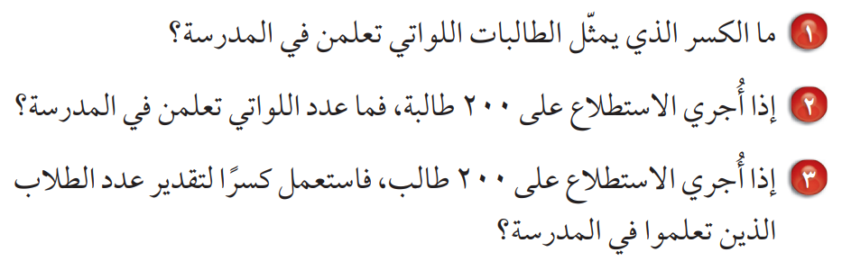

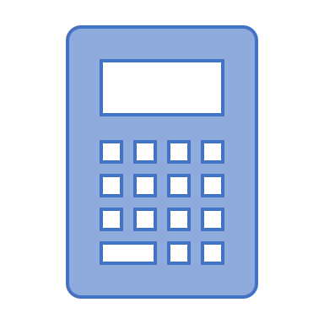
٣٠
١٠٠
٦٠
× ٢٠٠ =
٣٠
١٠٠
× ٢٠٠ =
٣٠
٦٠
١٠٠

Slide 7
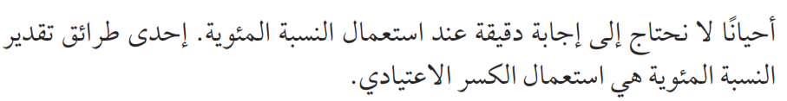

تقدير النسبة المئوية من عدد
١٠٠٪
٥٢٠
٩٠ ٪
٤٨٠
٤٤٠
نلاحظ أن ٦٠٪ تقابل نقطة تقع بين ٢٨٠ ، ٣٢٠ لا يمكن تحديدها بدقة .
أوجد ٦٢٪ من ٥٢٠
٨٠ ٪
٤٠٠
٧٠ ٪
٣٦٠
٦٠ ٪
٣٢٠
لذلك نلجأ إلى تقدير النسبة المئوية .
٢٨٠
٥٠ ٪
٢٤٠
٦٠٪
٦٢٪ ≈
٤٠ ٪
٢٠٠
١٦٠
٦٠
٦٠٪ ≈
٣٠ ٪
١٢٠
١٠٠
٢٠ ٪
٨٠
٦٠
١٠ ٪
٤٠
٣١٢
× ٥٢٠ ≈
١٠٠
٠
٠

Slide 8


٤٠٪
٤٢٪ ≈
٤٠
٤٠٪ ≈
١٠٠
٤٨
× ١٢٠ ≈
٤٠
١٠٠
٤٨ عاما
عمر التمساح =

Slide 9


٨٠
٨٠٪ ≈
١٠٠
× ٣٠٠٠≈
٨٠
٢٤٠٠
١٠٠
٢٤٠٠ ريالا
مبلغ التوفير =

Slide 10
قدر ١٧٤٪ من ٢٠٠
١٧٠٪
١٧٤٪ ≈
٣٤٠
× ٢٠٠ =
١٧٠
١٠٠

Slide 11
قدر ٢٩٨٪ من ٤٥
٣٠٠٪
٢٩٨٪ ≈
٥٠
٤٥ ≈
١٥٠
× ٥٠ =
٣٠٠
١٠٠

Slide 12
قدر ٠،٢٥٪ من ٧٨٩
٨٠٠
٧٨٩ ≈
١
٠،٢٥٪ =
١٠٠
١
٨
× ٨٠٠ =
١٠٠

Slide 13
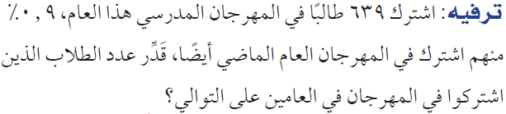
١٪
٠،٩٪ ≈
٦٠٠
٦٣٩ ≈
١
١٪ =
١٠٠
٦
× ٦٠٠ =
١
١٠٠
٦ طلاب
عدد الطلاب ≈

Slide 14

قدر ٥٢٪ من ١٠
٥٠٪
٥٢٪ ≈
٥٠
٥٠٪ =
١٠٠
٥
× ١٠ =
٥٠
١٠٠

Slide 15
قدر ٧٪ من ٢٠
١٠٪
٧٪ ≈
١٠
١٠٪ =
١٠٠
٢
× ٢٠ =
١٠
١٠٠

Slide 16
قدر ٣٨٪ من ٦٢
٤٠٪
٣٨٪ ≈
٦٠
٦٢ ≈
٤٠
٤٠٪ =
١٠٠
٢٤
× ٦٠ =
٤٠
١٠٠

Slide 17
قدر ٧٩٪ من ٤٨٩
٨٠٪
٧٩٪ ≈
٥٠٠
٤٨٩ ≈
٨٠
٨٠٪ =
١٠٠
٤٠٠
× ٥٠٠ =
٨٠
١٠٠

Slide 18
قدر ١٥١٪ من ٧٠
١٥٠٪
١٥١٪ ≈
= ١٠٥
× ٧٠
١٥٠
١٠٠

Slide 19
قدر ٪ من ٨٢
١
٢
٨٢ ≈
٨٠٪
١٪
٪ ≈
١
٢
١
١٪ =
١٠٠
٠،٨
× ٨٠ =
١
١٠٠
٠،٤
٠.٨ ÷ ٢ =

Slide 20

قدر ١٢٢٪ من ٥٠
١٢٠٪
١٢٢٪ ≈
١٠٠٪ + ٢٠٪
١٢٠٪ =
٢٠
+
١٠٠
١٢٠٪ =
١٠٠
١٠٠
× ٥٠
٢٠
× ٥٠ +
١٠٠
١٠٠
١٠٠
٦٠
٥٠ + ١٠ =

Slide 21

٢٥٪
٠،٢٣٪ ≈
٢٥
٢٥٪ =
١٠٠
٥٠
× ٢٠٠ =
٢٥
١٠٠
٥٠ ريالا
الزيادة ≈

Slide 22

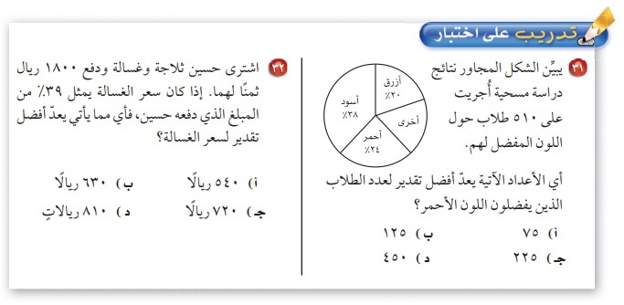
تدرب على اختبار

